Slide 1

CHỦ ĐỀ 9
Làm quen với hình khối
BÀI 46 - Tiết 1: KHỐI TRỤ, KHỐI CẦU

Slide 2

Yêu cầu cần đạt
- Nhận dạng được khối trụ, khối cầu trong các mô hình ở bộ đồ dùng học tập và vật thật.
- Liên hệ, nhận biết được các đồ vật gần gũi có dạng khối trụ, khối cầu.

Slide 3

KHÁM PHÁ

Slide 4



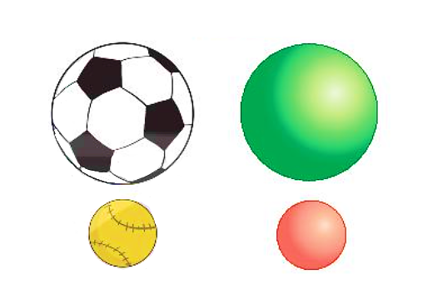
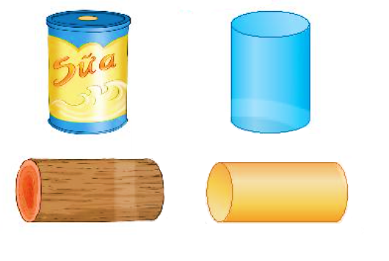
Khối trụ
Khối cầu

Slide 5

HOẠT ĐỘNG

Slide 6

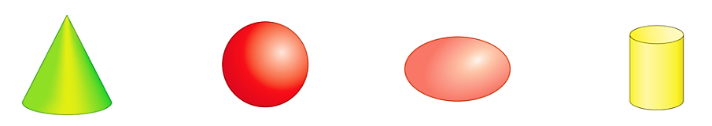
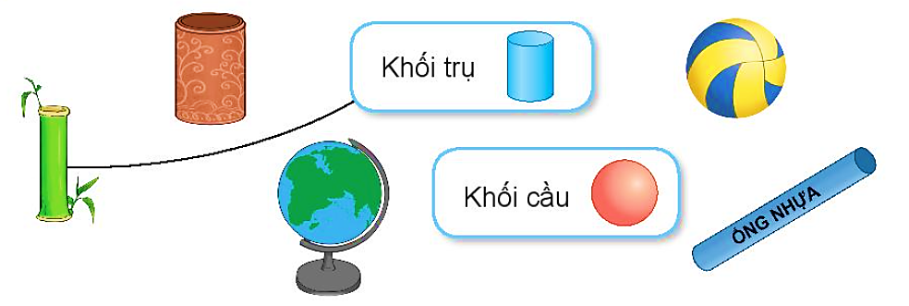
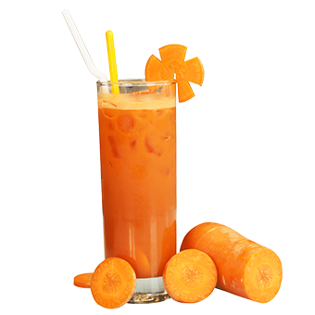
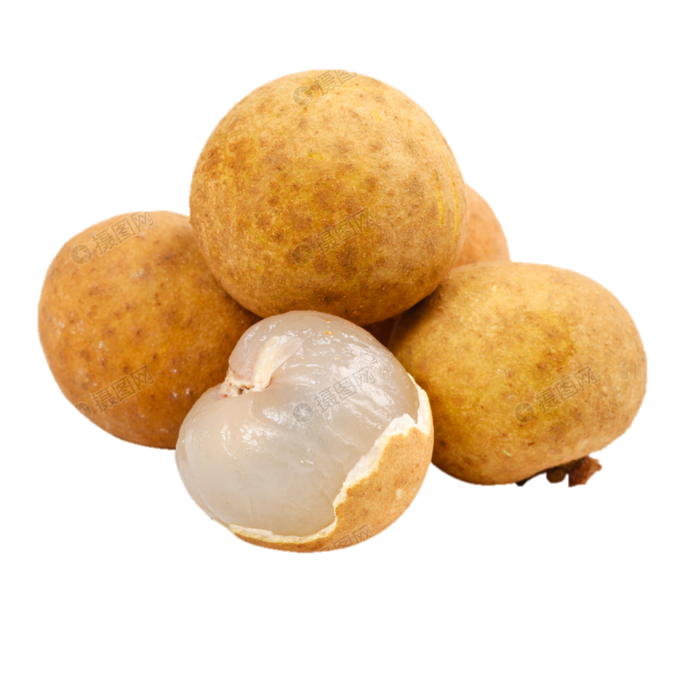

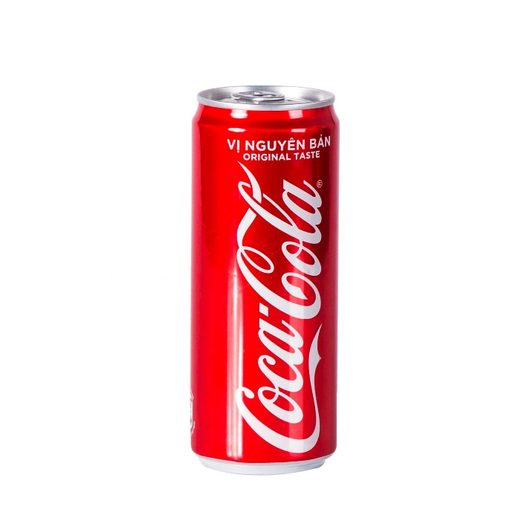
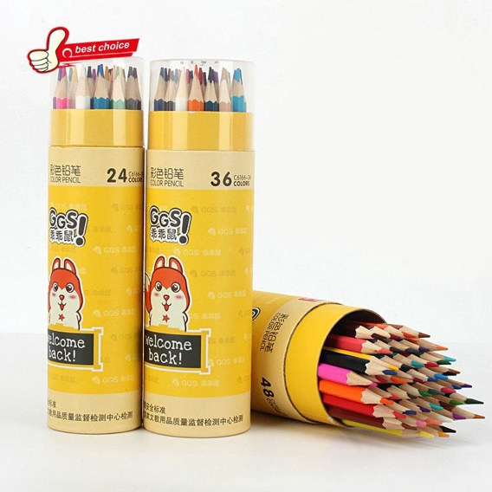
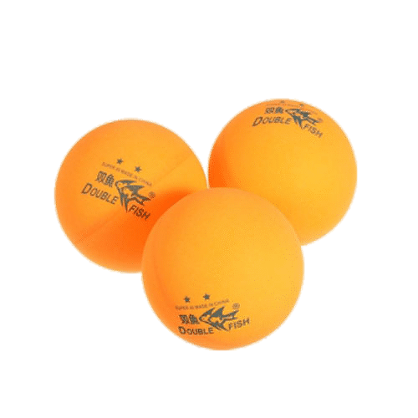
1
Hình nào là khối trụ? Hình nào là khối cầu?
Khối cầu
Khối trụ
A.
B.
C.
D.
2
a) Mỗi vật sau có dạng khối gì?
b) Hãy nêu tên một số đồ vật có dạng khối trụ hoặc khối cầu mà em biết.
Khối trụ
Khối cầu

Slide 7



3
Quan sát tranh rồi chỉ ra hình có dạng khối trụ, hình có dạng khối cầu.
Khối cầu
Khối trụ

Slide 8
Yêu cầu cần đạt
- Nhận dạng được khối trụ, khối cầu trong các mô hình ở bộ đồ dùng học tập và vật thật.
- Liên hệ, nhận biết được các đồ vật gần gũi có dạng khối trụ, khối cầu.

Slide 9
Vận dụng, trải nghiệm
Tìm thêm những đồ vật trong nhà có dạng khối cầu và khối trụ.
Xem trước bài sau:
Bài 46 – Tiết 2: Luyện tập ( trang 35, 36)

